Slide 1
XỬ LÝ NGÔN NGỮ TỰ NHIÊN
Đề tài: Tóm tắt văn bản
Giảng viên hướng dẫn: PGS. TS. LÊ THANH HƯƠNG
Nhóm sinh viên thực hiện: Nguyễn Văn Công Linh – 20152223
Đặng Văn Hà – 20151137
Lê Trịnh Thành – 20153380
Nguyễn Quốc Lâm – 20152128

Slide 2
NỘI DUNG
1. Giới thiệu bài toán
2. Giải quyết bài toán
3. Kết quả đạt được

Slide 3
NỘI DUNG
1. Giới thiệu bài toán
2. Giải quyết bài toán
3. Kết quả đạt được

Slide 4
1. Giới thiệu bài toán
Lượng thông tin sinh ra ngày càng nhiều.
Thời gian và khả năng đọc của con người có hạn.
=> Cần tạo ra công cụ có thể tóm tắt tự động, tiết kiệm thời gian đọc cho con người.
Phát biểu bài toán:
Input
Output
Một văn bản dài gồm N câu
Văn bản ngắn gồm K câu,
giữ lại ý chính của input

Slide 5
NỘI DUNG
1. Giới thiệu bài toán
2. Giải quyết bài toán
3. Kết quả đạt được

Slide 6
2. Giải quyết bài toán
Văn bản
đầu vào
Tiền xử lý
và tách câu
Tập câu
Vector hoá câu
Tập vector
câu
Phân cụm
Sắp xếp các câu đại diện cụm
Tìm câu
gần tâm cụm nhất
Văn bản
tóm tắt
Các câu đại diện cho cụm
Cụm
các câu
Các bước xử lý bài toán

Slide 7
2. Giải quyết bài toán
Bước 1: Tiền xử lý văn bản và tách câu:
Tiền xử lý:
Biến đổi hết về chữ cái thường. Loại bỏ khoảng trắng thừa.
Tách từ.
Ví dụ:
Tách câu:
Sử dụng thư viện nltk để tách văn bản thành một danh sách các câu
Giá xăng dầu được dự báo giảm nhẹ vào ngày mai
giá xăng_dầu được dự_báo giảm nhẹ vào ngày_mai

Slide 8
2. Giải quyết bài toán
Bước 2: Vector hoá câu:
Bước 2.1: Vector hoá từ:
Xây dựng mô hình word2vec:
Input: 2.385.532 câu tiếng Việt.
Ouput: mô hình word2vec:
Kích thước từ điển: 225.822 từ.
Chức năng: từ => vector 128 chiều.
Bộ dữ liệu sử dụng: https://github.com/duyvuleo/VNTC.
Công cụ: thư viện gensim.

Slide 9
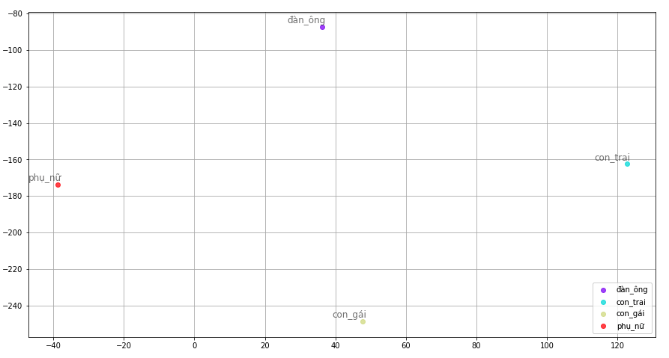
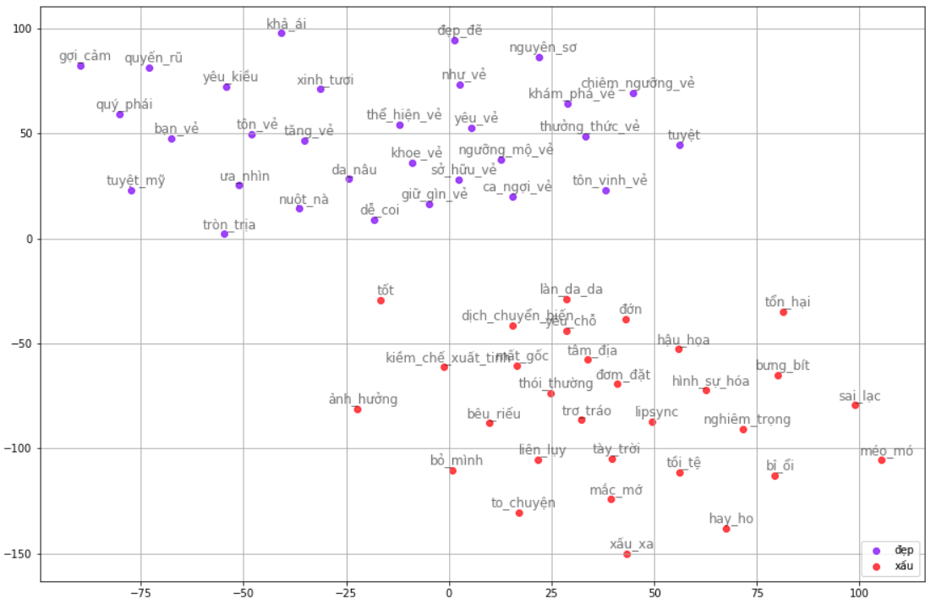
2. Giải quyết bài toán
Bước 2: Vector hoá câu:
Bước 2.1: Vector hoá từ:

Slide 10
2. Giải quyết bài toán
Bước 2: Vector hoá câu:
Bước 2.2: Vector hoá câu:
Câu: “A B C”
A
word2vec
[ a1 a2 a3 … a128 ]
B
word2vec
[ b1 b2 b3 … b128 ]
C
word2vec
[ c1 c2 c3 … c128 ]
A B C
[ a1+b1+c1 a2+b2+c2 a3+b3+c3 … a128+b128+c128 ]

Slide 11
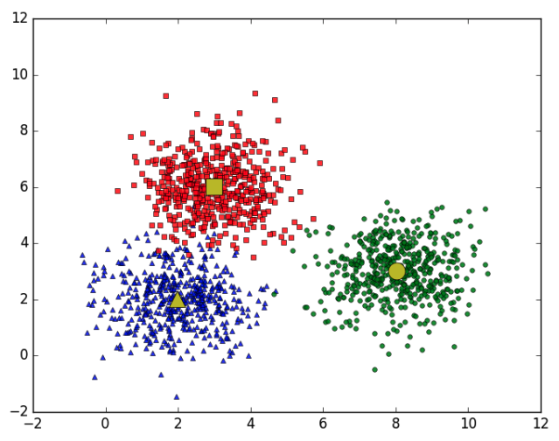
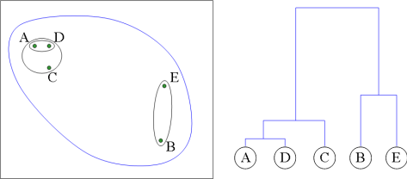
2. Giải quyết bài toán
Bước 3: Phân cụm các câu trong văn bản:
Gom các câu có độ tương đồng với nhau vào một nhóm
(số nhóm = số câu của văn bản tóm tắt).
Phương pháp: K-Means clustering, Hierarchical clustering.
K-Means Clustering (Nguồn: machinelearningcoban.com)
Hierarchical Clustering (Nguồn: cs.umd.edu)

Slide 12
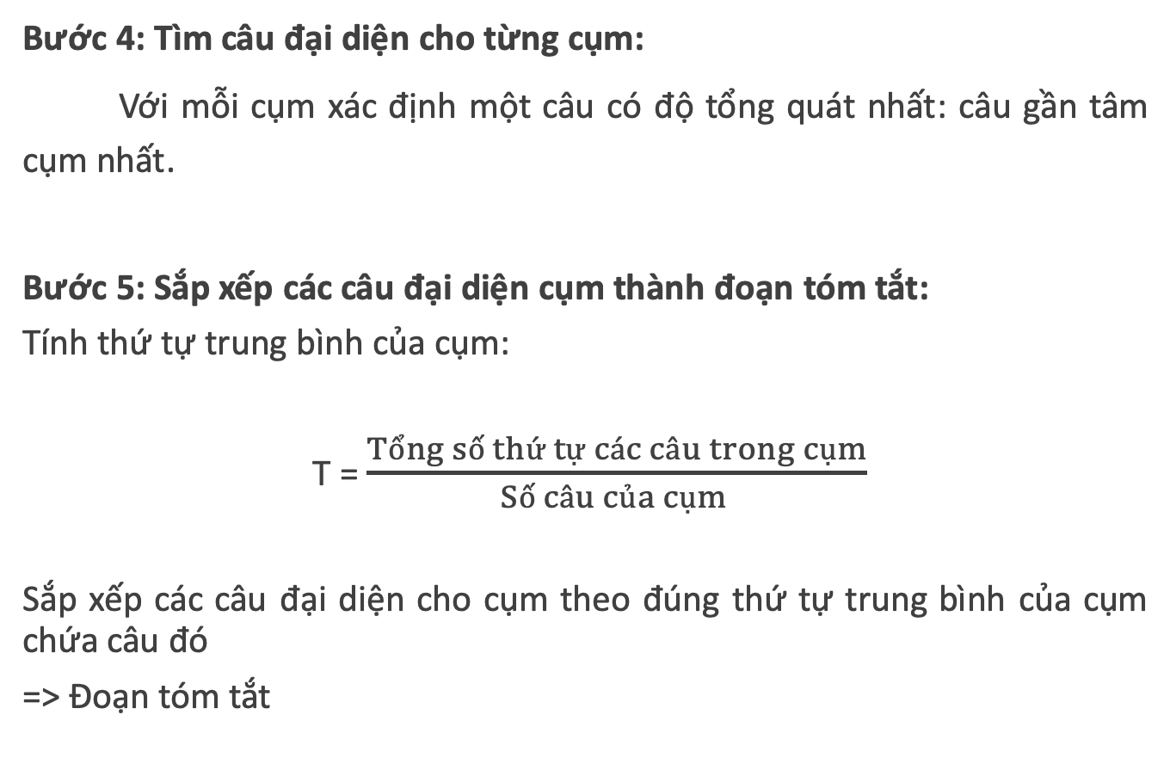
2. Giải quyết bài toán
Bước 4: Tìm câu đại diện cho từng cụm:
Với mỗi cụm xác định một câu có độ tổng quát nhất: câu gần tâm cụm nhất.
Bước 5: Sắp xếp các câu đại diện cụm thành đoạn tóm tắt:
Tính thứ tự trung bình của cụm:
T = $\frac{Tổng số thứ tự các câu trong cụm}{Số câu của cụm }$
Sắp xếp các câu đại diện cho cụm theo đúng thứ tự trung bình của cụm chứa câu đó
=> Đoạn tóm tắt

Slide 13
NỘI DUNG
1. Giới thiệu bài toán
2. Giải quyết bài toán
3. Kết quả đạt được

Slide 14
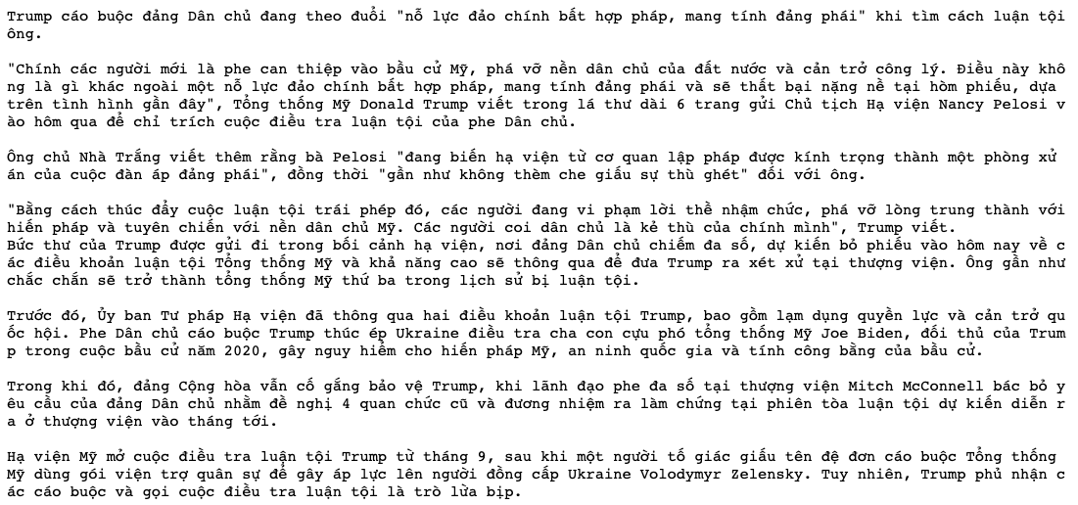
3. Kết quả đạt được
Input

Slide 15
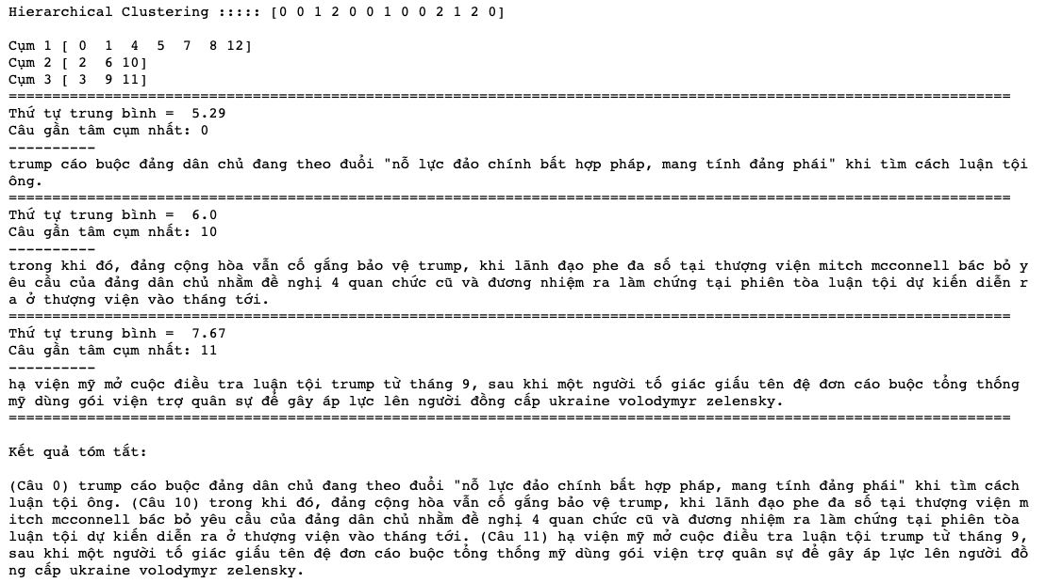
3. Kết quả đạt được
Hierarchical Clustering

Slide 16
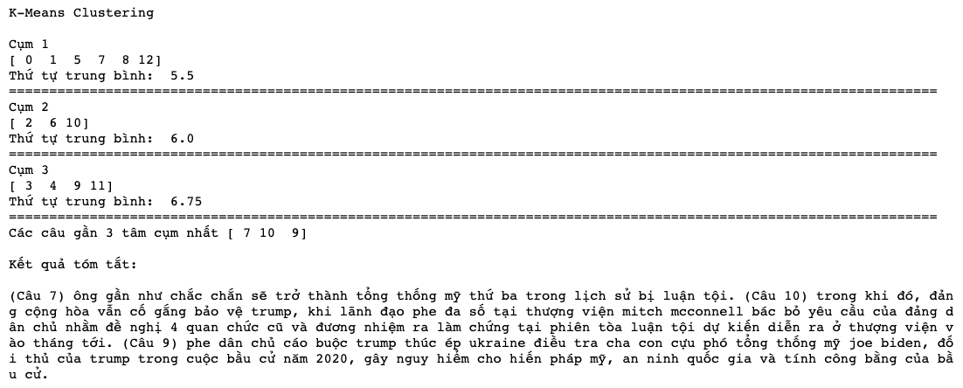
3. Kết quả đạt được
K-Means Clustering

Slide 17
Tài liệu tham khảo
1. Dữ liệu huấn luyện word2vec:
https://github.com/duyvuleo/VNTC
2. Hierarchical Clustering:
https://towardsdatascience.com/understanding-the-concept-of-hierarchical-clustering-technique-c6e8243758ec
https://www.cs.umd.edu/hcil/hce/hce3-manual/hce3_manual.html
3. K-Means Clustering:
https://machinelearningcoban.com/2017/01/01/kmeans/
4. Bài hướng dẫn:
Tác giả Nguyễn Thành Hậu: https://github.com/thanhhau097/Natual-Language-Processing/blob/master/Text%20Summarization/Text%20Summarization.ipynb
Tác giả Phạm Hoàng Anh: https://viblo.asia/p/xay-dung-chuong-trinh-tom-tat-van-ban-tieng-viet-don-gian-voi-machine-learning-YWOZrgAwlQ0

Slide 18
Cảm ơn Cô và các bạn đã lắng nghe!

